Slide 1

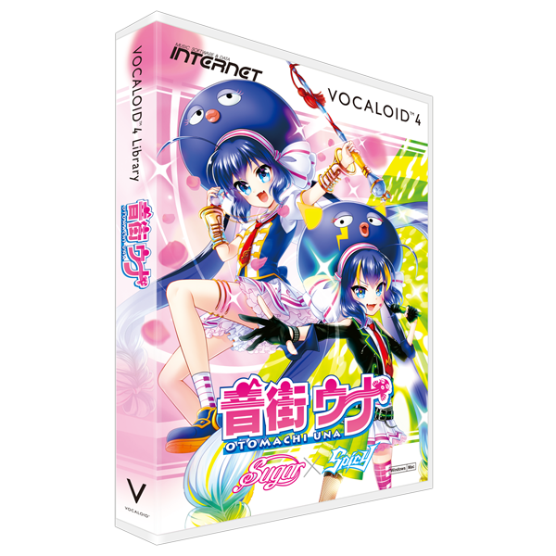
Vocaloid
0100
101100
Virtuelle Stimmen und Die
Musik der Zukunft
011
Oleksandra Zbaranska
9.1

Slide 2

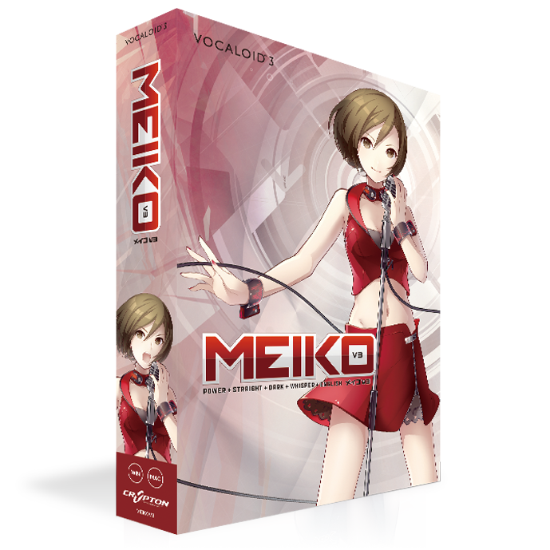
Was ist Vocaloid?
Vocaloid ist eine Software zur Stimmsynthese, entwickelt von der Firma Yamaha.
Mit dieser Software können Nutzer Gesangsparts erstellen, indem sie vorab aufgezeichnete Gesangsdaten professioneller Sänger verwenden, die zur Erstellung von Songs in verschiedenen Genres genutzt werden können.
Mit Hilfe dieses Tools können Musiker und Komponisten ihre Tracks erstellen

Slide 3
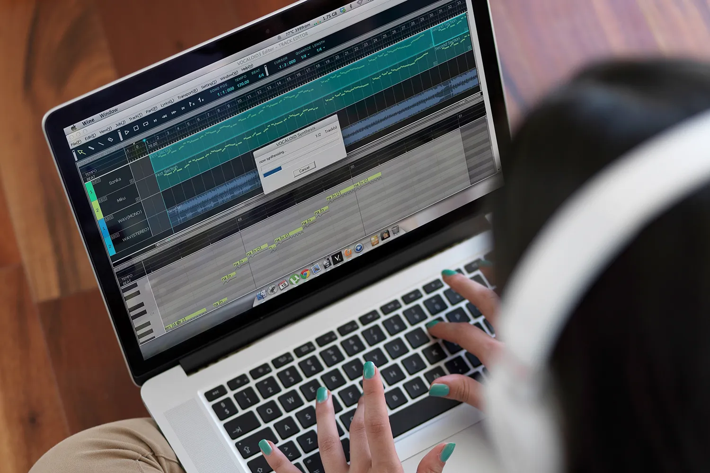
Wie funktioniert Vocaloid?
Vocaloid nutzt fortschrittliche Technologien zur Stimmsynthese, um realistische Gesangsparts zu erstellen.
Die Software verwendet Gesangsbibliotheken, die aus Aufnahmen echter Sänger bestehen.
Durch Bearbeitung und Kombination dieser Samples kann die Software fließende und ausdrucksstarke Gesangslinien erzeugen.

Slide 4


Vocaloid-Ursprungsgeschichte
2000: Yamaha beginnt mit der Entwicklung einer Sprachsynthese Technologie, die später als Vocaloid bekannt wird.
2003: Veröffentlichung der ersten englischen Gesangsbänke Leon und Lola. Diese Banken verwendeten eine frühe Version von Vocaloid 1.
2007: Hatsune Miku wurde von Crypton Future Media vorgestellt und entwickelte sich schnell zum beliebtesten Vocaloid-Charakter.

Slide 5
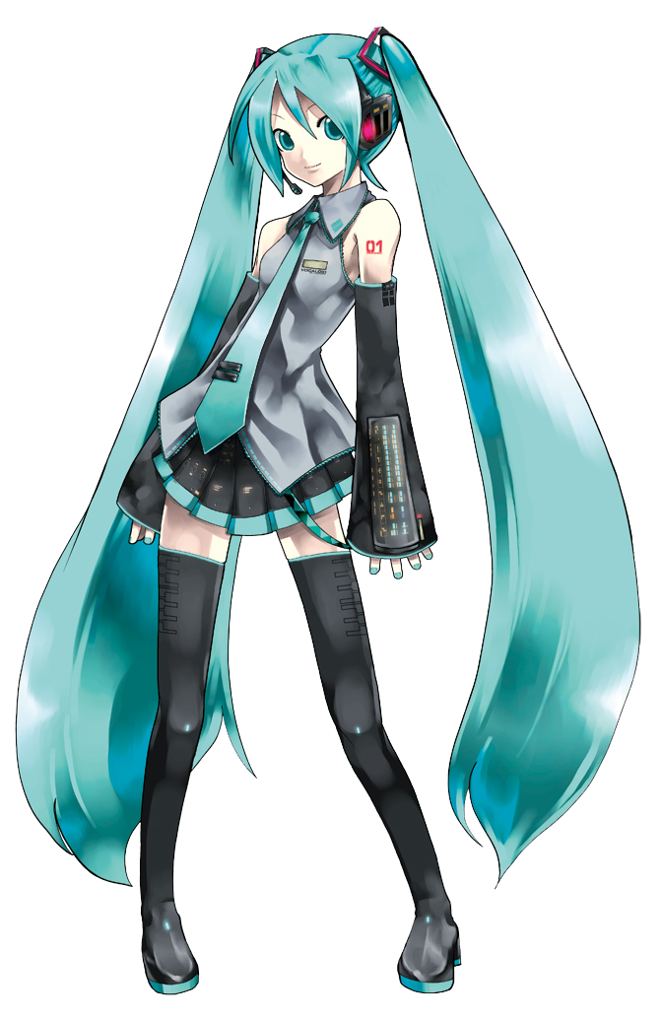

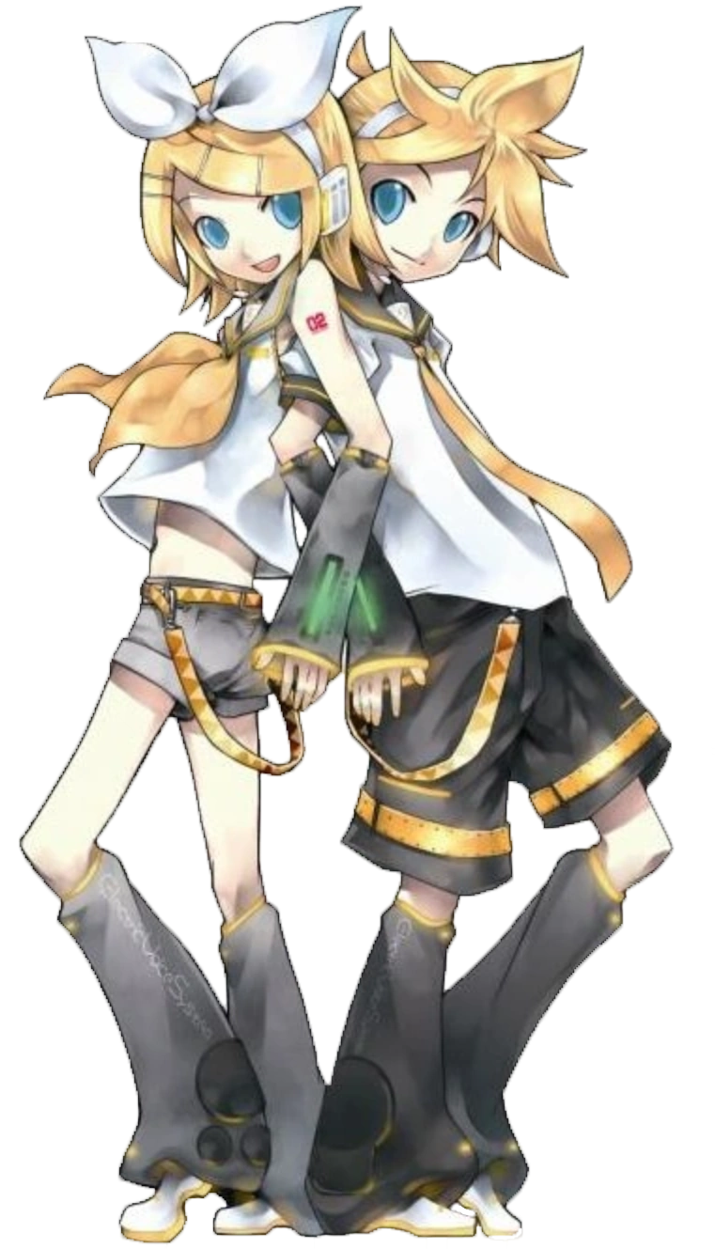



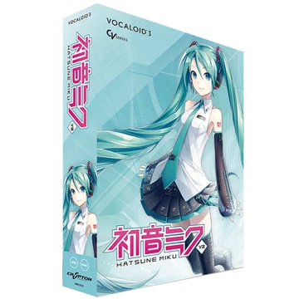


Alle diese Vocaloids wurden von Crypton Future Media erstellt
Vocaloids, die Sie höchstwahrscheinlich kennen:
Hatsune Miku
Kagamine Rin und Len
Megurine Luka
16 Jahre
14 Jahre
+20 Jahre
158cm
152cm
162cm
2007
2007
2009

Slide 6

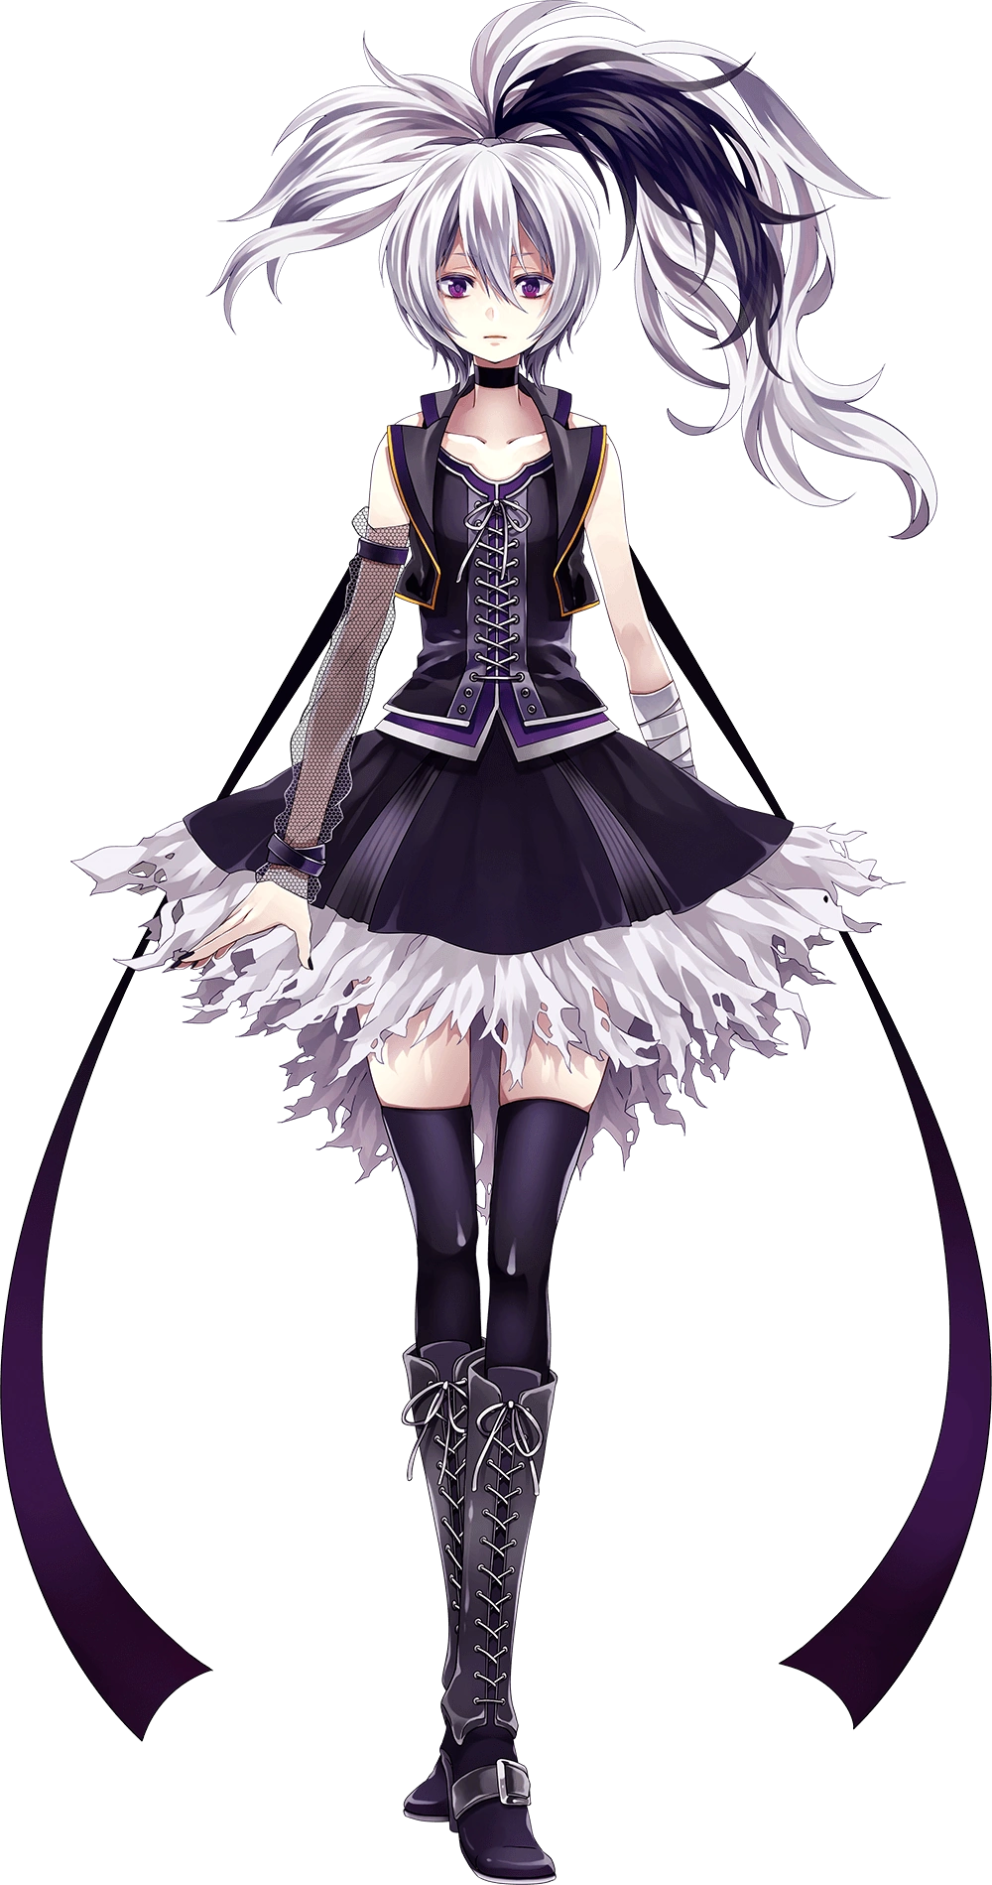



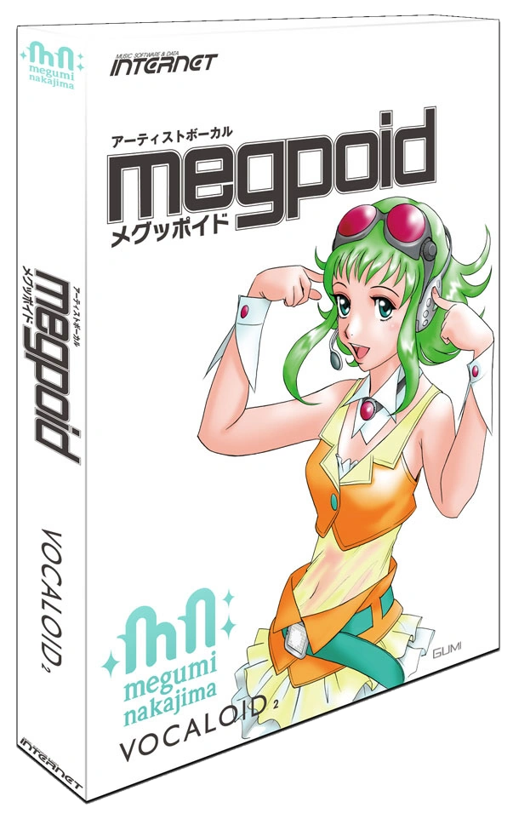

Noch Vocaloids, die Sie höchstwahrscheinlich kennen:
Es gibt +100 Vocaloids!!!!
Megpoid Gumi
Flower
KAITO
17 - 19 Jahre
17 Jahre
160cm
180cm
172cm
2009
2014
2006

Slide 7

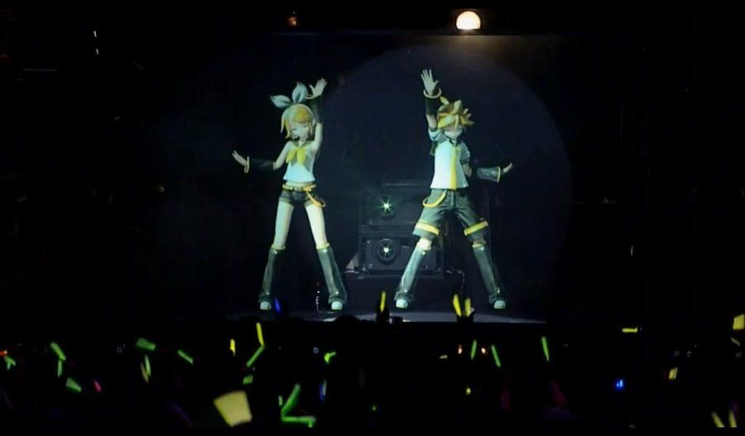
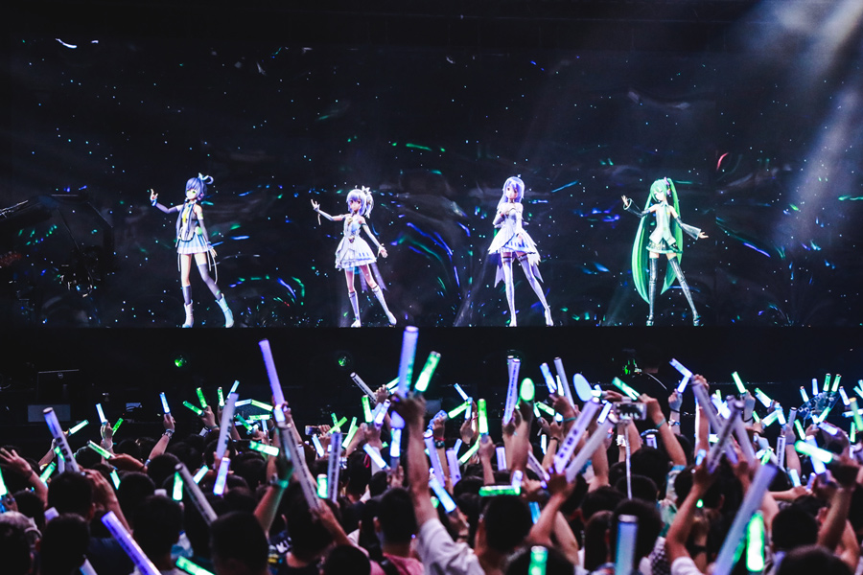
Veranstaltungen und Konzerte:
Virtuelle Konzerte: Holografische Darbietungen, bei denen Vocaloid-Charaktere auf der Bühne auftreten.
Festivals und Kongresse: Vocaloid- und japanische Popkultur-Events.

Slide 8
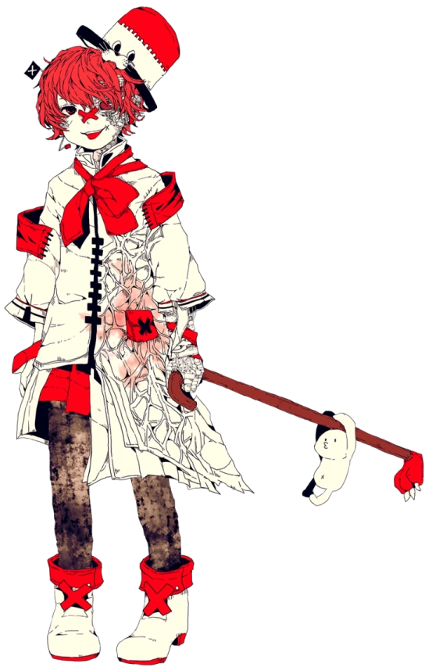

Rolle der Fans:
Die Fangemeinde spielt eine Schlüsselrolle bei der Popularisierung von Vocaloid.
Fans erstellen und teilen ihre eigenen Songs, Illustrationen, Animationen und Videos.
Plattformen wie YouTube, Nico Nico Douga und Pixiv sind die wichtigsten Orte für die Veröffentlichung und den Austausch von Inhalten.

Slide 9
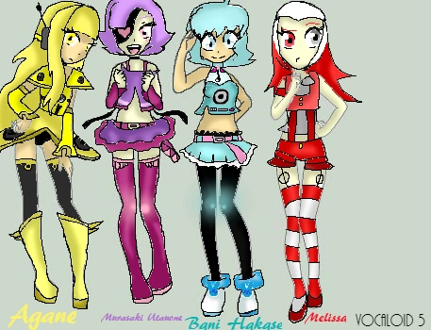
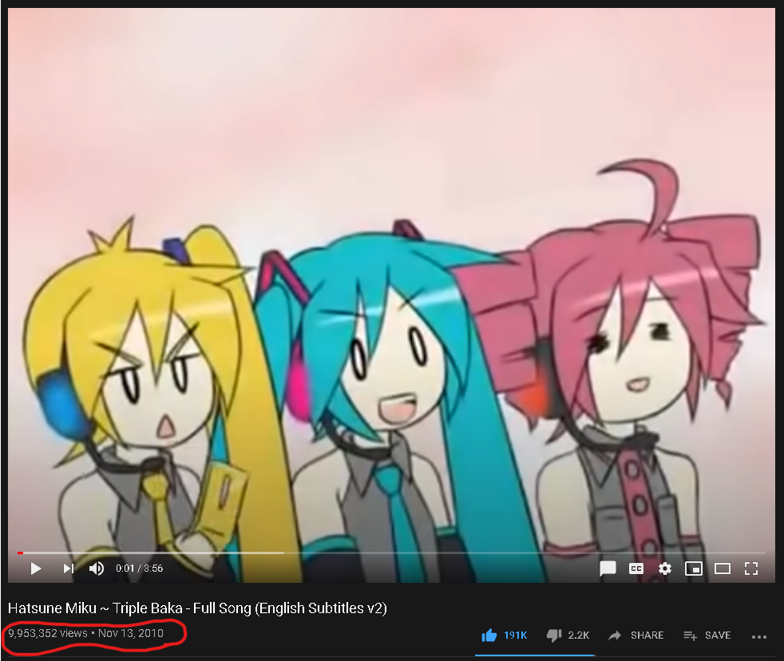
Andere Fan-Kunst:
Fan-Art: Von Fans erstellte Zeichnungen und Illustrationen.
Fanfiction: Von Fans geschriebene Geschichten und Kurzgeschichten über ihre Lieblingscharaktere.
Musik-Remixe und Cover: Benutzer erstellen ihre eigenen Versionen von Songs.

Slide 10
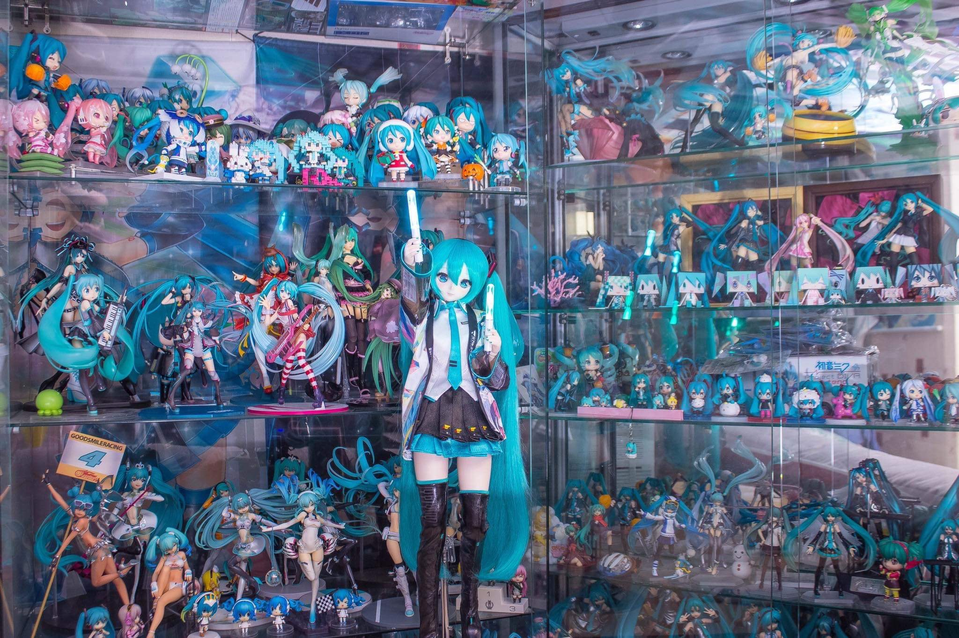
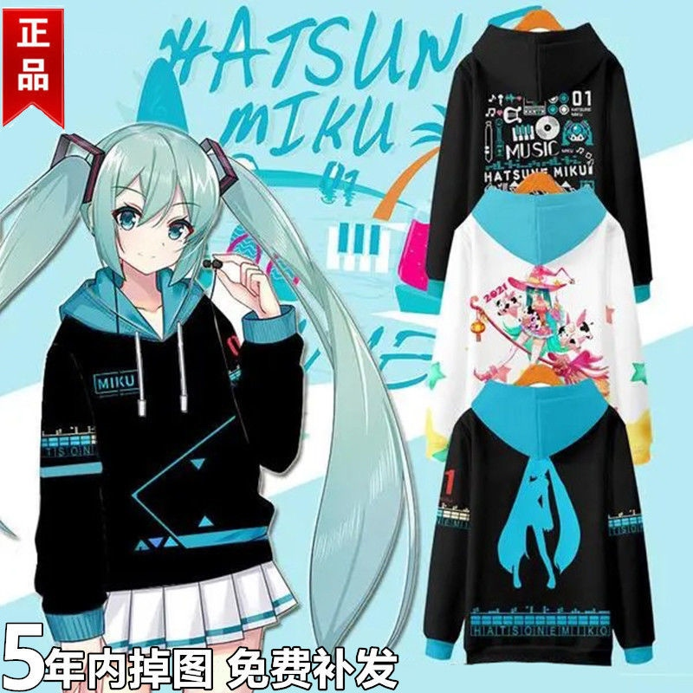
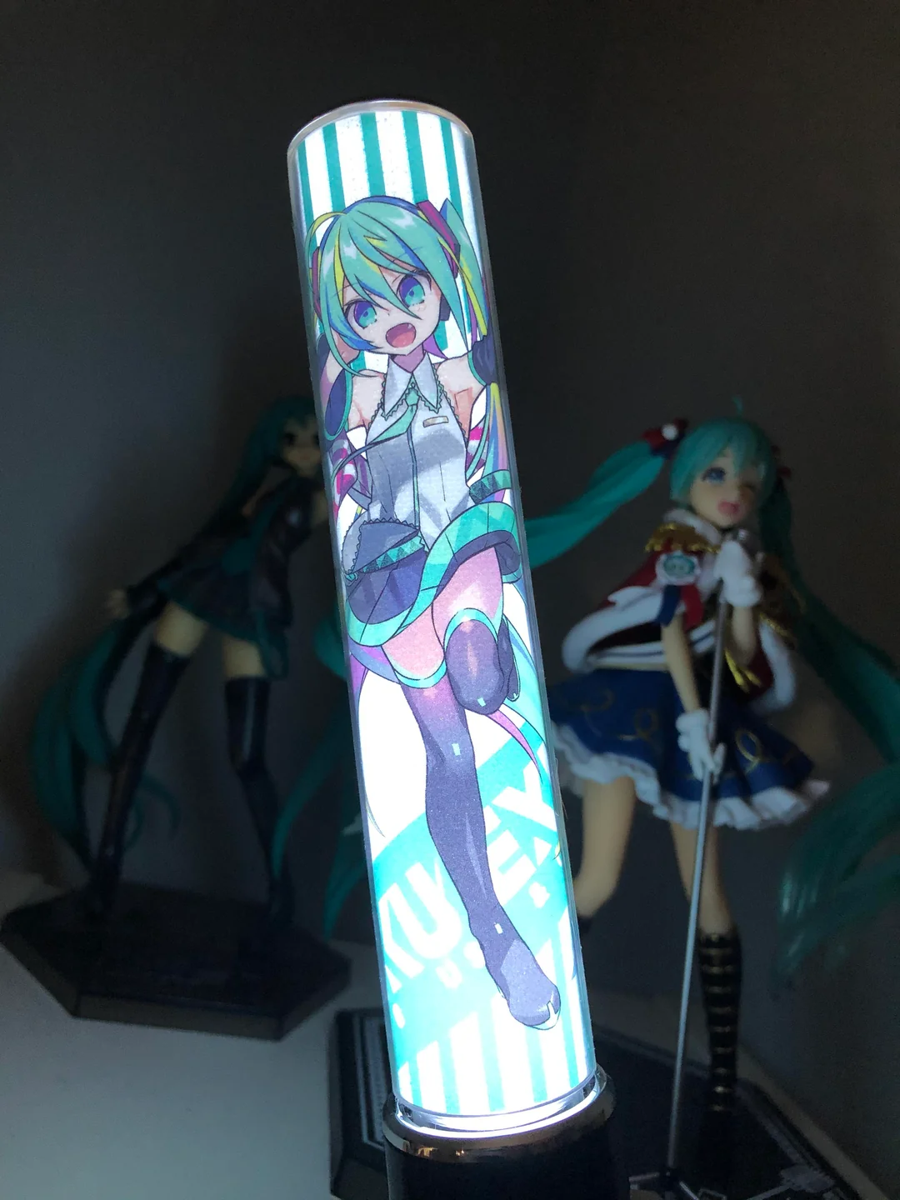
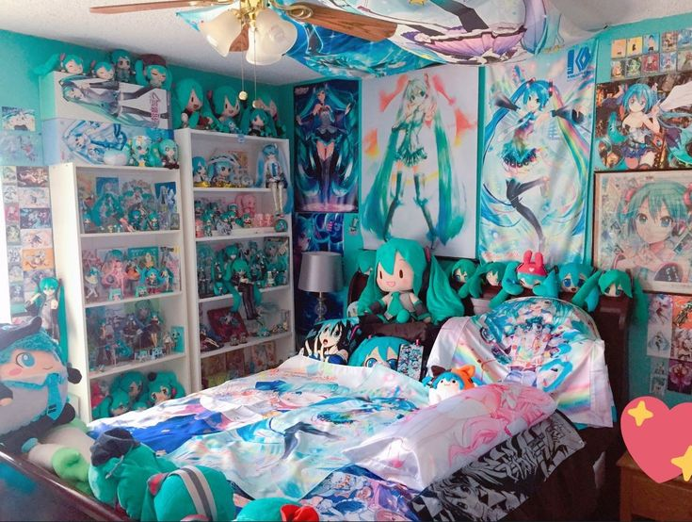
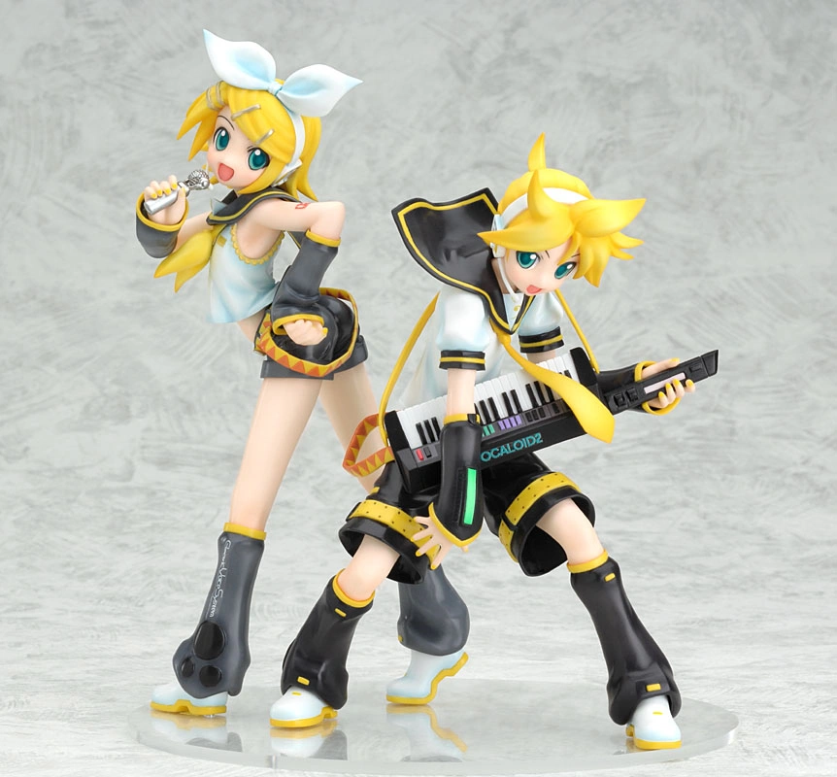
Auswirkungen auf andere Bereiche:
Mode und Merchandising: Kleidung, Animefiguren, Accessoires und andere Merchandise-Artikel mit beliebten Vocaloid-Charakteren.

Slide 11
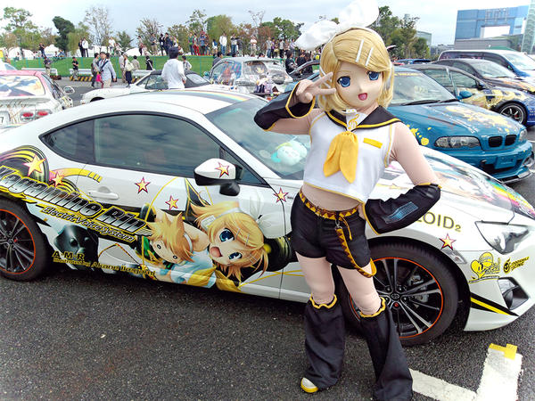
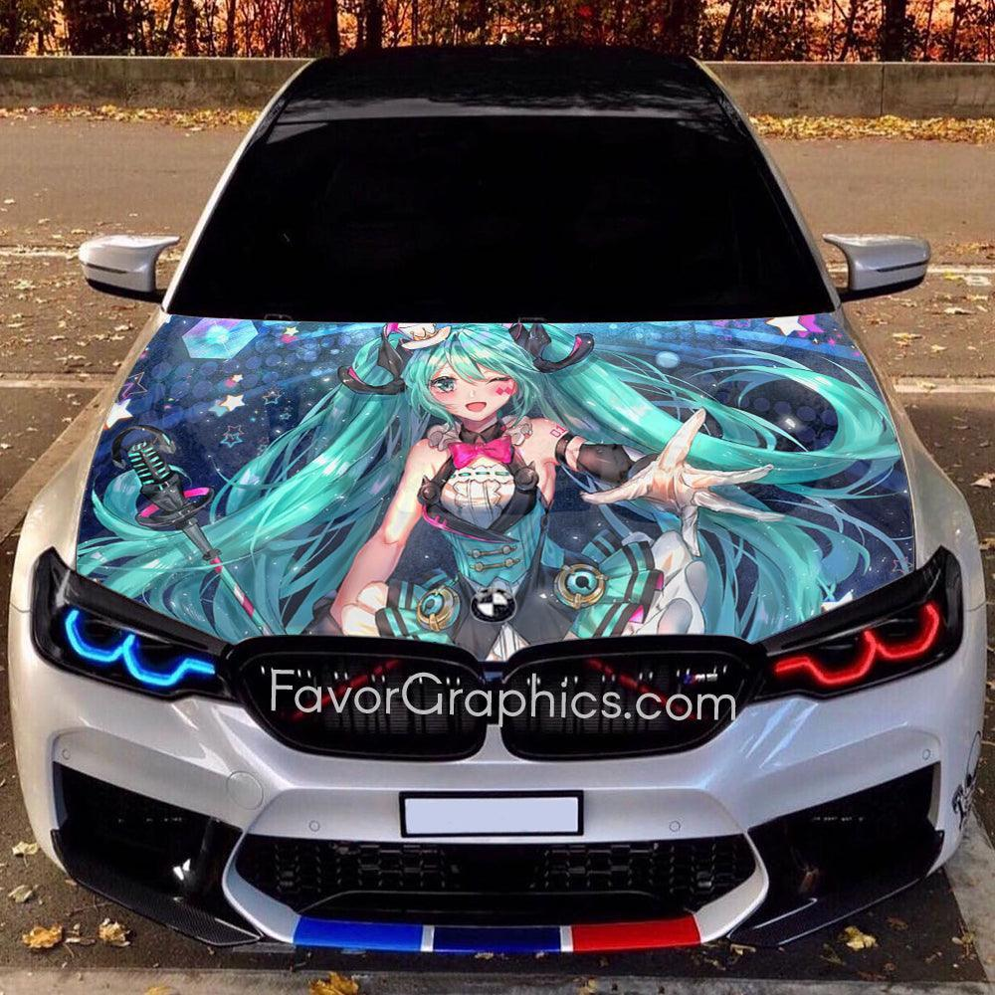
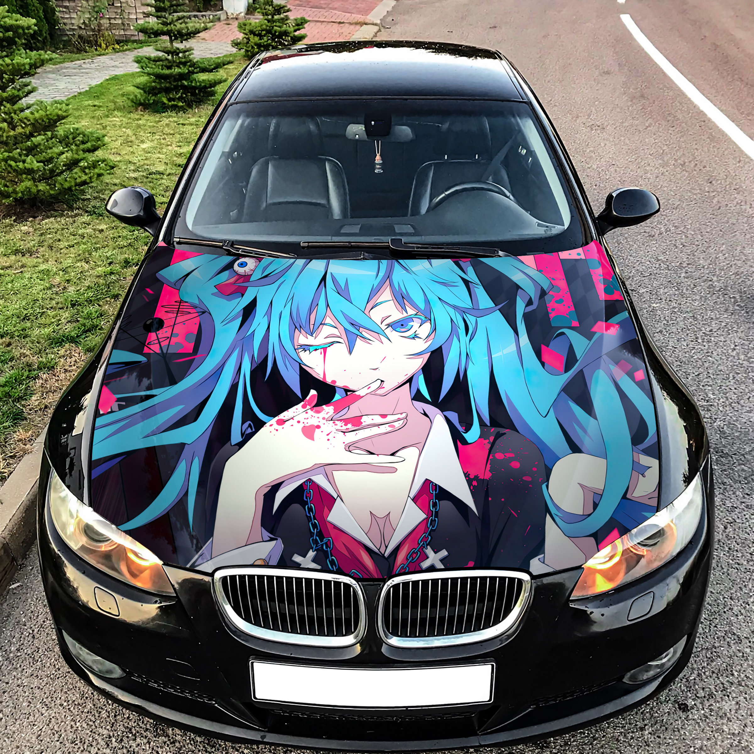
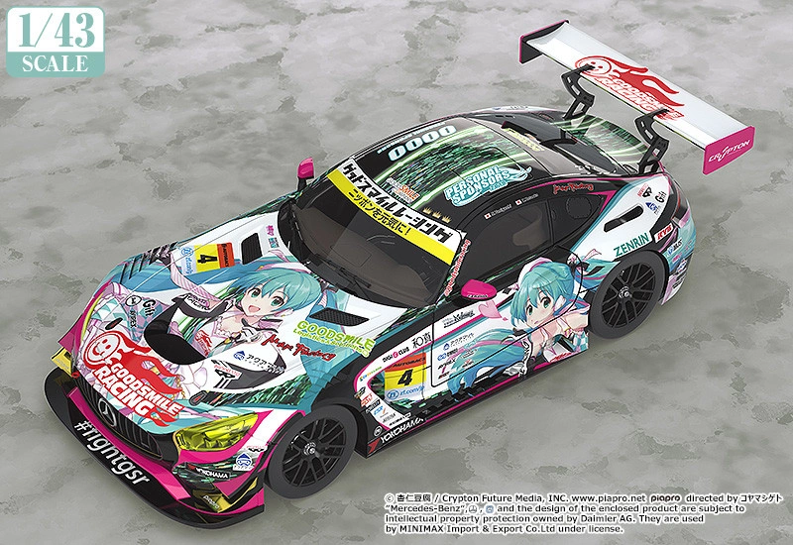
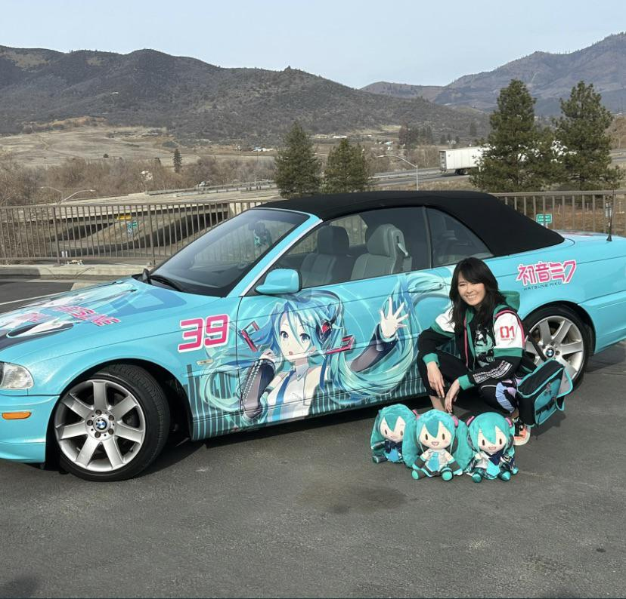
Es gibt Leute, die sogar ihre Autos mit Vocaloids dekorieren!!!

Slide 12
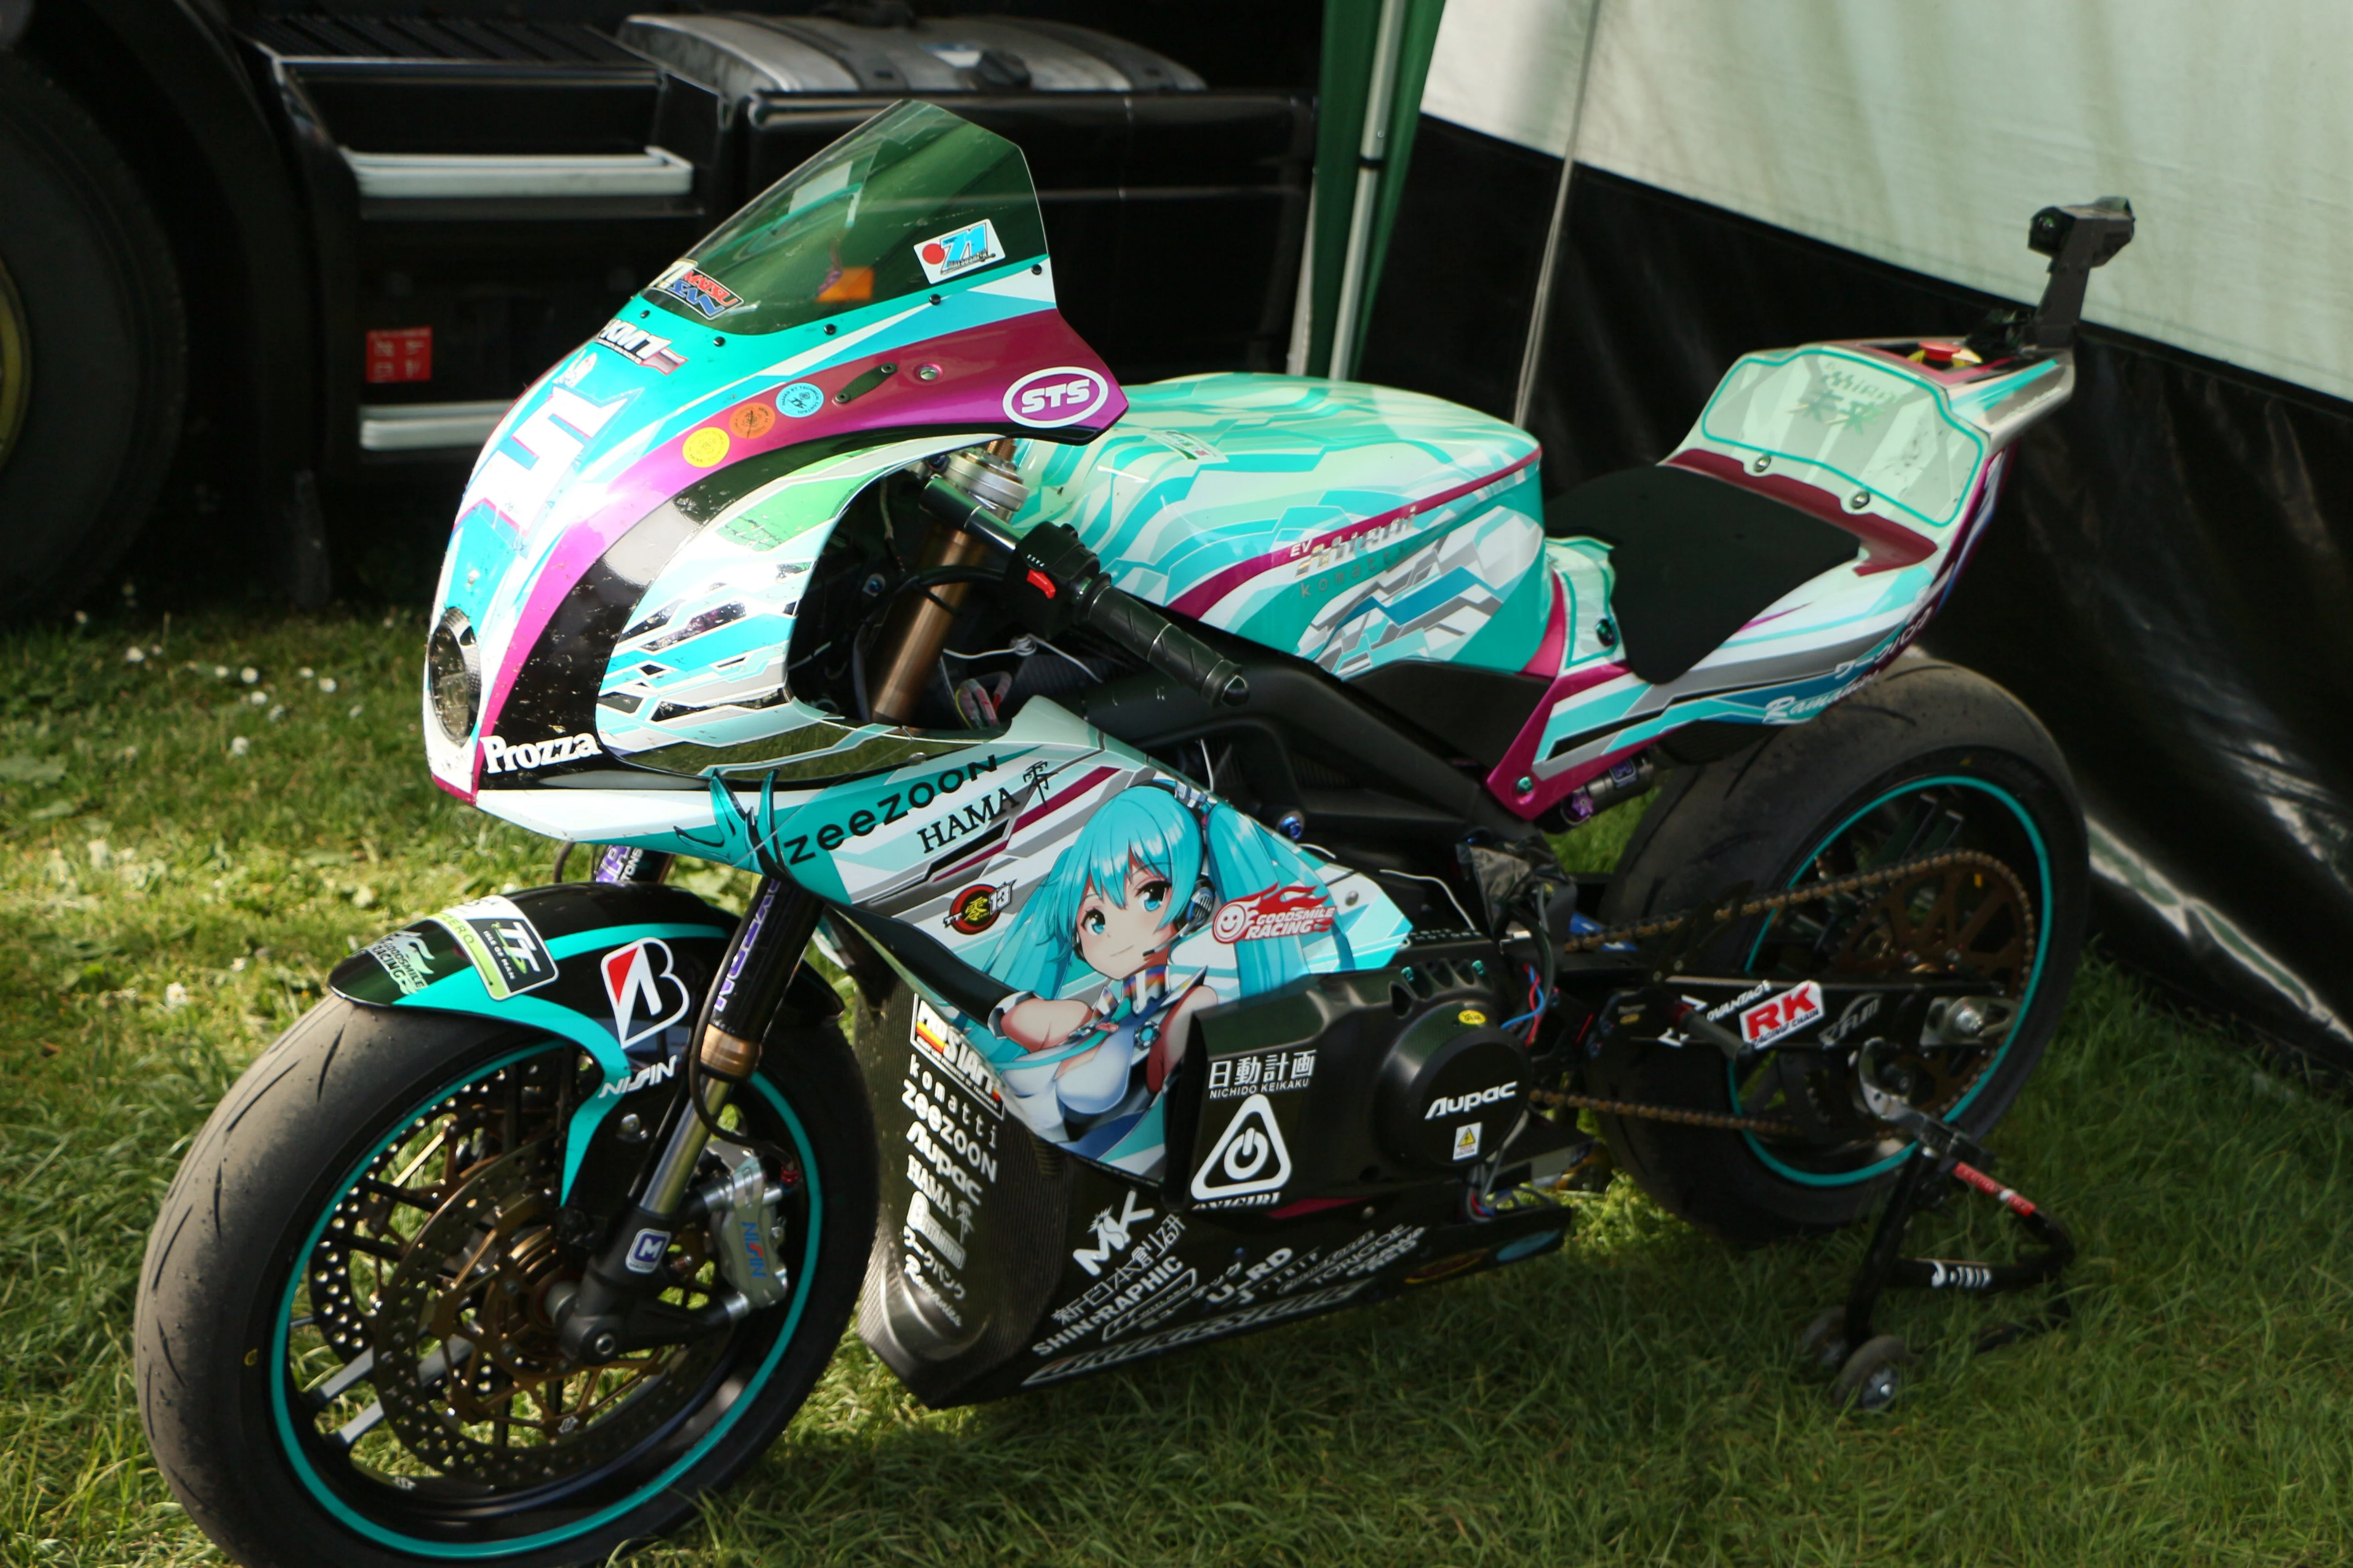
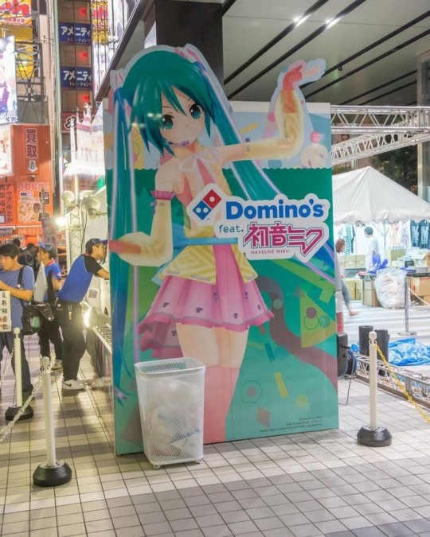
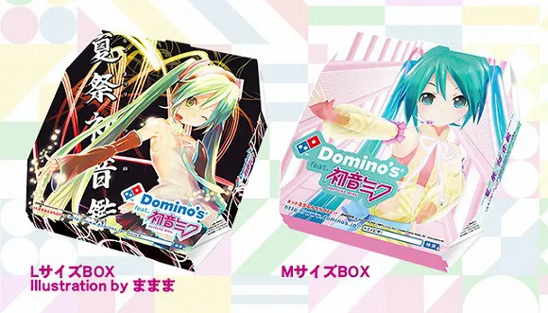
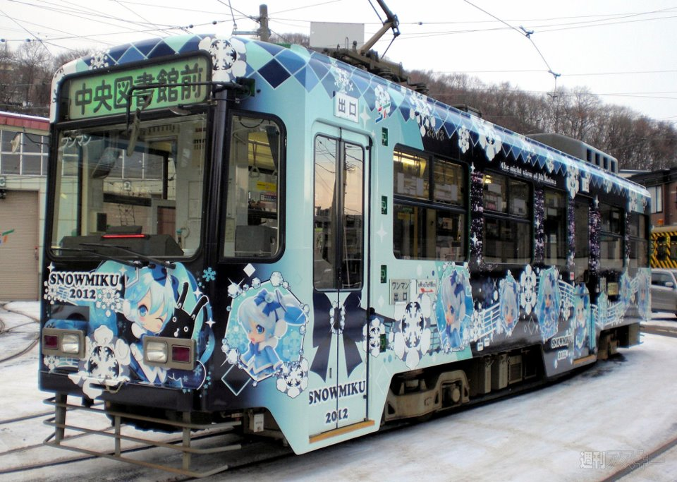
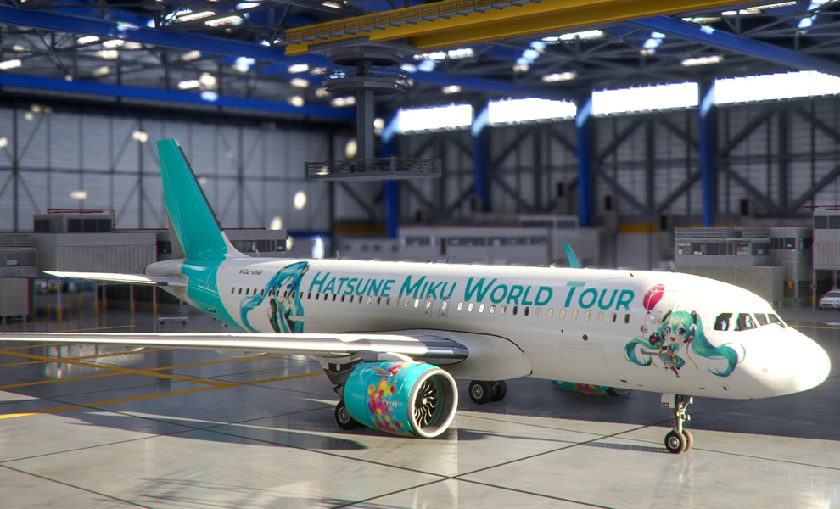

Slide 13
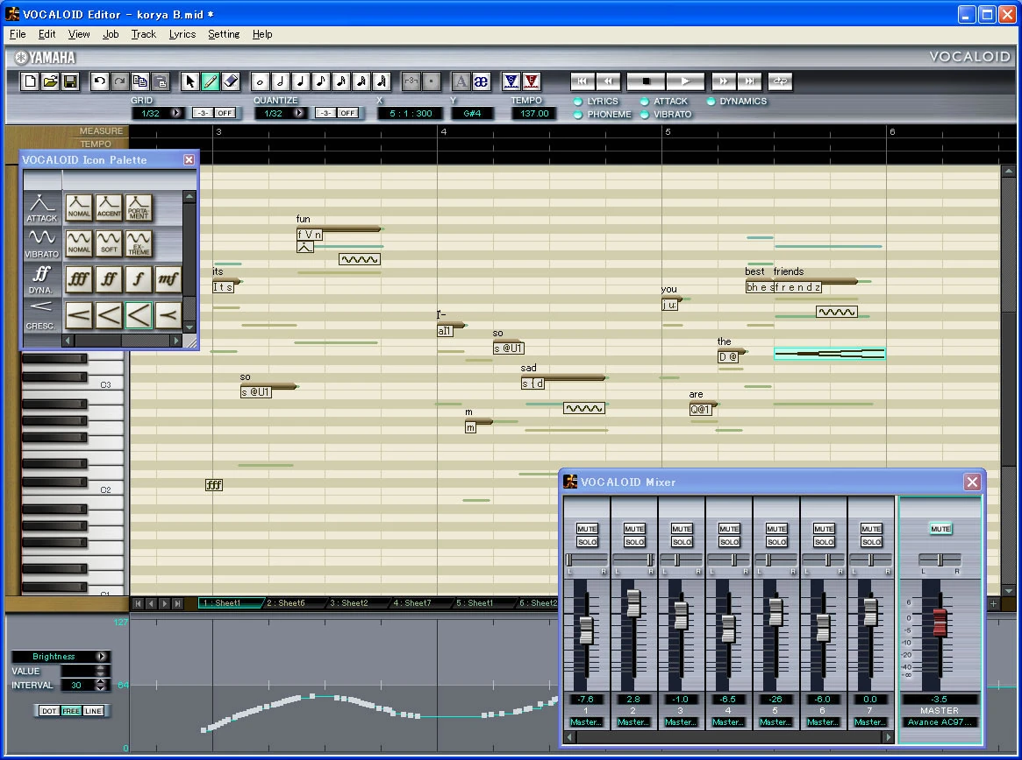
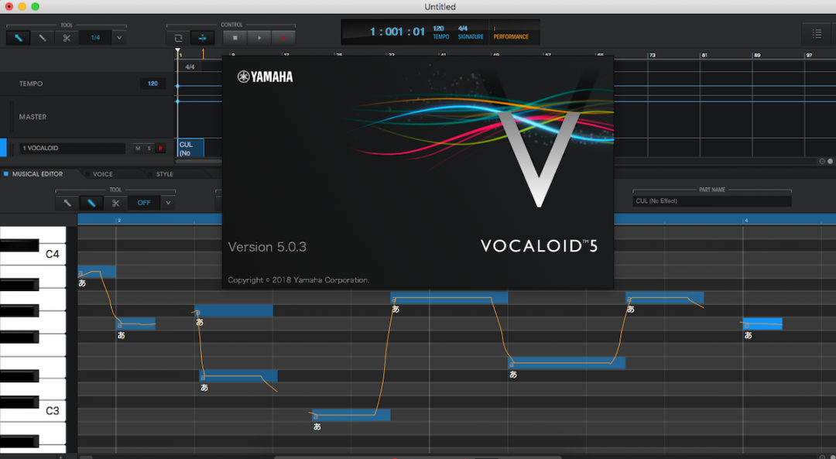
Die Zukunft von Vocaloid:
Vocaloid V1
Verbesserung der Qualität der Sprachsynthese durch AI und maschinelles Lernen.
Unterstützung für mehrere Sprachen.
Vocaloid V5
Realistischere Emotionen und Ausdruckskraft im Gesang.

Slide 14


Hatsune Miku
Megurine Luka
V4
V4
V1
V1

Slide 15

Vielen Dank für eure Aufmerksamkeit!
ich habe mir Mühe gegeben:)
Oleksandra Zbaranska
Musik
9.1

